Slide 1

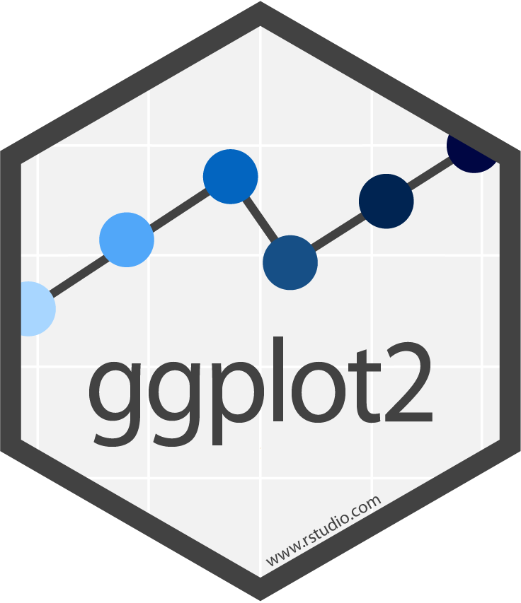






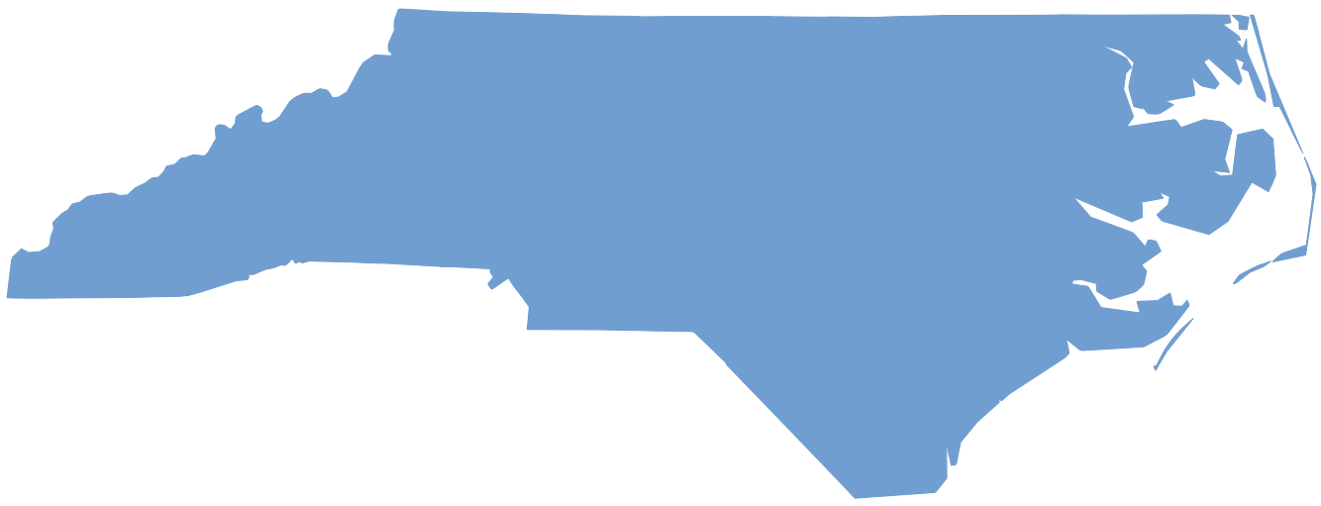

Visualización de datos con ggplot2 : : GUÍA RÁPIDA
Básico
Geoms
Utilice una función geom para representar puntos de datos, utilice las propiedades estéticas del geom para representar variables. Cada función devuelve una capa.
ggplot2 se basa en la gramática de los gráficos, la idea de que se pueden construir todos los gráficos a partir de los mismos componentes: un conjunto de datos, un sistema de coordenadas y geoms, marcas visuales que representan puntos de datos.
GRÁFICAS PRIMITIVAS
DOS VARIABLES
ambas continuas
e <- ggplot(mpg, aes(cty, hwy))
distribución bivariada continua
h <- ggplot(diamonds, aes(carat, price))
a <- ggplot(economics, aes(date, unemploy))
b <- ggplot(seals, aes(x = long, y = lat))
F | M | A
+
=
a + geom_blank() y a + expand_limits() Asegúrese de que los límites incluyan valores en todas las gráficas.
b + geom_curve(aes(yend = lat + 1, xend = long + 1), curvature = 1) - x, xend, y, yend, alpha, angle, color, curvature, linetype, size
a + geom_path(lineend = "butt", linejoin = "round", linemitre = 1) x, y, alpha, color, group, linetype, size
a + geom_polygon(aes(alpha = 50)) - x, y, alpha, color, fill, group, subgroup, linetype, size
b + geom_rect(aes(xmin = long, ymin = lat, xmax = long + 1, ymax = lat + 1)) - xmax, xmin, ymax, ymin, alpha, color, fill, linetype, size
a + geom_ribbon(aes(ymin = unemploy - 900, ymax = unemploy + 900)) - x, ymax, ymin, alpha, color, fill, group, linetype, size
e + geom_label(aes(label = cty), nudge_x = 1, nudge_y = 1) - x, y, label, alpha, angle, color, family, fontface, hjust, lineheight, size, vjust
e + geom_point() x, y, alpha, color, fill, shape, size, stroke
e + geom_quantile() x, y, alpha, color, group, linetype, size, weight
e + geom_rug(sides = “bl") x, y, alpha, color, linetype, size
e + geom_smooth(method = lm) x, y, alpha, color, fill, group, linetype, size, weight
e + geom_text(aes(label = cty), nudge_x = 1, nudge_y = 1) - x, y, label, alpha, angle, color, family, fontface, hjust, lineheight, size, vjust
h + geom_bin2d(binwidth = c(0.25, 500)) x, y, alpha, color, fill, linetype, size, weight
h + geom_density_2d() x, y, alpha, color, group, linetype, size
h + geom_hex() x, y, alpha, color, fill, size
datos
geom
x = F · y = A
sistema de coordenadas
gráfica
Para mostrar valores, asigne variables de los datos a propiedades visuales del geom (estética) como el tamaño, el color y las ubicaciones x e y.
F | M | A
función continua
i <- ggplot(economics, aes(date, unemploy))
+
=
i + geom_area() x, y, alpha, color, fill, linetype, size
i + geom_line() x, y, alpha, color, group, linetype, size
i + geom_step(direction = "hv") x, y, alpha, color, group, linetype, size
datos
geom
x = F · y = A
color = F
size = A
sistema de coordenadas
gráfica
Complete la siguiente plantilla para crear un gráfico.
SEGMENTOS DE LÍNEA
Estéticas común: x, y, alpha, color, linetype, size
requerido
ggplot (data = <DATOS> ) +
<FUNCIÓN_GEOM> (mapping = aes( <MAPEADO> ),
stat = <STAT> , position = <POSICIÓN> ) +
<FUNCIÓN_COORDENADAS> +
<FUNCIÓN_FACETADO> +
<FUNCIÓN_ESCALA> +
<FUNCIÓN_TEMA>
una discreta, una continua
f <- ggplot(mpg, aes(class, hwy))
visualización de error
df <- data.frame(grp = c("A", "B"), fit = 4:5, se = 1:2)
j <- ggplot(df, aes(grp, fit, ymin = fit - se, ymax = fit + se))
No requerido, sensible predeterminados suministrados
b + geom_abline(aes(intercept = 0, slope = 1))
b + geom_hline(aes(yintercept = lat))
b + geom_vline(aes(xintercept = long))
b + geom_segment(aes(yend = lat + 1, xend = long + 1))
b + geom_spoke(aes(angle = 1:1155, radius = 1))
f + geom_col() x, y, alpha, color, fill, group, linetype, size
f + geom_boxplot() x, y, lower, middle, upper, ymax, ymin, alpha, color, fill, group, linetype, shape, size, weight
f + geom_dotplot(binaxis = "y", stackdir = “center") x, y, alpha, color, fill, group
f + geom_violin(scale = “area") x, y, alpha, color, fill, group, linetype, size, weight
j + geom_crossbar(fatten = 2) - x, y, ymax, ymin, alpha, color, fill, group, linetype, size
j + geom_errorbar() - x, ymax, ymin, alpha, color, group, linetype, size, width Also geom_errorbarh().
j + geom_linerange() x, ymin, ymax, alpha, color, group, linetype, size
j + geom_pointrange() - x, y, ymin, ymax, alpha, color, fill, group, linetype, shape, size
ggplot(data = mpg, aes(x = cty, y = hwy)) Comienza un gráfico al que se termina añadiendo capas. Agregar una función geom por capa.
last_plot() Devuelve la última gráfica.
ggsave("plot.png", width = 5, height = 5) Guarda el último gráfico como un archivo de 5' x 5' llamado "plot.png" en el directorio de trabajo. Coincide el tipo de archivo con la extensión del archivo.
UNA VARIABLE continua
c <- ggplot(mpg, aes(hwy)); c2 <- ggplot(mpg)
c + geom_area(stat = "bin") x, y, alpha, color, fill, linetype, size
c + geom_density(kernel = "gaussian") x, y, alpha, color, fill, group, linetype, size, weight
c + geom_dotplot() x, y, alpha, color, fill
c + geom_freqpoly() x, y, alpha, color, group, linetype, size
c + geom_histogram(binwidth = 5) x, y, alpha, color, fill, linetype, size, weight
c2 + geom_qq(aes(sample = hwy)) x, y, alpha, color, fill, linetype, size, weight
ambas discretas
g <- ggplot(diamonds, aes(cut, color))
mapas
Dibuje el objeto geométrico apropiado en función de las características simples presentes en los argumentos de data. aes():
map_id, alpha, color, fill, linetype, linewidth.
Aes
Valores estéticos comunes.
g + geom_count() x, y, alpha, color, fill, shape, size, stroke
e + geom_jitter(height = 2, width = 2) x, y, alpha, color, fill, shape, size
color y fill - texto ("red", "#RRGGBB")
linetype – entero o texto (0 = "blank", 1 = "solid", 2 = "dashed", 3 = "dotted", 4 = "dotdash", 5 = "longdash", 6 = "twodash")
size - enterp (en mm para el tamaño de los puntos y el texto)
linewidth - entero (en mm para el ancho de líneas)
shape - entero/nombre de la forma
o un cáracter ("a")
nc <- sf::st_read(system.file("shape/nc.shp", package = "sf"))
ggplot(nc) +
geom_sf(aes(fill = AREA))
TRES VARIABLES
seals$z <- with(seals, sqrt(delta_long^2 + delta_lat^2)); l <- ggplot(seals, aes(long, lat))
discreta d <- ggplot(mpg, aes(fl))
l + geom_contour(aes(z = z)) x, y, z, alpha, color, group, linetype, size, weight
l + geom_contour_filled(aes(fill = z)) x, y, alpha, color, fill, group, linetype, size, subgroup
l + geom_raster(aes(fill = z), hjust = 0.5, vjust = 0.5, interpolate = FALSE) x, y, alpha, fill
l + geom_tile(aes(fill = z)) x, y, alpha, color, fill, linetype, size, width
d + geom_bar() x, alpha, color, fill, linetype, size, weight
CC BY SA Posit Software, PBC • info@posit.co • posit.co • Aprenda más en ggplot2.tidyverse.org • Guía rápida en HTML en pos.it/cheatsheets • ggplot2 3.5.1 • Actualizado: 2024-05

Slide 2




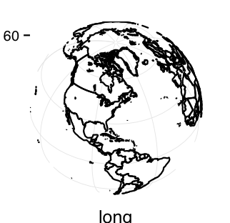



















Estadísticas
Escalas
Anular los valores predeterminados con el paquete scales.
Sistemas de Coordenadas
Facetas
Una forma alternativa de crear una capa.
Una estadística crea nuevas variables para trazar (por ejemplo, recuento, prop).
scales asigna valores de datos a los valores visuales de una estética. Para cambiar una asignación, agregue una nueva escala.
r <- d + geom_bar()
r + coord_cartesian(xlim = c(0, 5)) - xlim, ylim
El sistema de coordenadas cartesianas
predeterminado.
r + coord_fixed(ratio = 1/2)
ratio, xlim, ylim - Coordenadas cartesianas con
eelación de aspecto fija entre las unidades X e Y.
r + coord_flip()
Invertir las coordenadas cartesianas cambiando asignaciones estéticas X e Y.
r + coord_polar(theta = "x", direction=1)
theta, start, direction - Coordenadas polares.
r + coord_trans(y = “sqrt") - x, y, xlim, ylim
Coordenadas cartesianas transformadas. Asigne
a xtrans y ytrans al nombre de una función de
ventana.
π + coord_sf() - xlim, ylim, crs. Asegura todas las
capas utilizan un sistema de referencia de
coordenadas común.
Las facetas dividen una gráfica
en subgráficas en función de los
valores de una o más variables
discretas.
t <- ggplot(mpg, aes(cty, hwy)) + geom_point()
t + facet_grid(. ~ fl)
Faceta en columnas basada en fl.
t + facet_grid(year ~ .)
Faceta en filas según el año.
t + facet_grid(year ~ fl)
Faceta en filas y columnas.
t + facet_wrap(~ fl)
Envolver facetas en un diseño rectangular.
Establezca escalas para permitir que los límites de los ejes varíen según las facetas.
t + facet_grid(drv ~ fl, scales = "free") Los límites de los ejes X e Y se ajustan a facetas individuales: "free_x" - ajuste de los límites del eje X "free_y" - ajuste de los límites del eje Y
Configurar la etiquetadora para ajustar la etiqueta de faceta:
t + facet_grid(. ~ fl, labeller = label_both)
t + facet_grid(fl ~ ., labeller = label_bquote(alpha ^ .(fl)))
fl | cty | cyl
x | count
+
=
n <- d + geom_bar(aes(fill = fl))
datos
estadísticas
sistema de coordenadas
gráfica
scale_
estética a ajustar
escala preempaquetada usar
argumentos específicos de la escala
geom
x = x · y = count
n + scale_fill_manual(
values = c("skyblue", "royalblue", "blue", "navy"),
limits = c("d", "e", "p", "r"), breaks =c("d", "e", "p", “r"),
name = "fuel", labels = c("D", "E", "P", "R"))
Visualice una estadística cambiando la estadística predeterminada de una función geom, geom_bar(stat="count") o utilizando una función stat, stat_count(geom="bar"), que llama a una función geom predeterminada para crear una capa (equivalente a una función geom). Utilice la sintaxis after_stat(nombre) para asignar el nombre de la variable stat a una estética.
rango de valores que se incluirán en la asignación
título para
usar en la leyenda/eje
etiquetas para usar en la leyenda/eje
saltos para usar en leyenda/eje
geom a usar
función stat
geommapeado
ESCALAS DE USO GENERAL
Úselo con la mayoría de las estéticas
scale_*_continuous() - Asignar valores continuos a valores visuales.
scale_*_discrete() - Asignar valores discretos a valores visuales.
scale_*_binned() - Asignación de valores continuos a bins discretos.
scale_*_identity() - Usar valores de datos como visuales.
scale_*_manual(values = c()) - Asigne valores discretos a valores visuales elegidos manualmente.
scale_*_date(date_labels = "%m/%d"), date_breaks = "2 weeks") - Tratar los valores de datos como fechas.
scale_*_datetime() - Tratar los valores de datos como fechas y horas. Igual que scale_*_date(). Vea ?strptime para formatos de etiquetas.
i + stat_density_2d(aes(fill = after_stat(level)),
geom = "polygon")
variable creada por stat
c + stat_bin(binwidth = 1, boundary = 10) x, y | count, ncount, density, ndensity
c + stat_count(width = 1) x, y | count, prop
c + stat_density(adjust = 1, kernel = "gaussian") x, y | count, density, scaled
e + stat_bin_2d(bins = 30, drop = T) x, y, fill | count, density
e + stat_bin_hex(bins = 30) x, y, fill | count, density
e + stat_density_2d(contour = TRUE, n = 100) x, y, color, size | level
e + stat_ellipse(level = 0.95, segments = 51, type = "t")
l + stat_contour(aes(z = z)) x, y, z, order | level
l + stat_summary_hex(aes(z = z), bins = 30, fun = max) x, y, z, fill | value
l + stat_summary_2d(aes(z = z), bins = 30, fun = mean) x, y, z, fill | value
f + stat_boxplot(coef = 1.5) x, y | lower, middle, upper, width , ymin, ymax
f + stat_ydensity(kernel = "gaussian", scale = "area") x, y | density, scaled, count, n, violinwidth, width
e + stat_ecdf(n = 40) x, y | x, y
e + stat_quantile(quantiles = c(0.1, 0.9), formula = y ~ log(x), method = "rq") x, y | quantile
e + stat_smooth(method = "lm", formula = y ~ x, se = T, level = 0.95) x, y | se, x, y, ymin, ymax
ggplot() + xlim(-5, 5) + stat_function(fun = dnorm, n = 20, geom = “point”) x | x, y
ggplot() + stat_qq(aes(sample = 1:100)) x, y, sample | sample, theoretical
e + stat_sum() x, y, size | n, prop
e + stat_summary(fun.data = "mean_cl_boot")
h + stat_summary_bin(fun = "mean", geom = "bar")
e + stat_identity()
e + stat_unique()
Ajustes de Posición
fl: c
fl: d
fl: e
fl: p
fl: r
ESCALAS DE UBICACIÓN X E Y
Úselo con la estética x o y (x se muestra aquí)
scale_x_log10() - Trazar x en escala log10.
scale_x_reverse() - Invertir la dirección del eje x.
scale_x_sqrt() - Gráfica x en escala de raíz cuadrada.
Los ajustes de posición determinan cómo organizar los geomos que, de otro modo, ocuparían el mismo espacio.
s <- ggplot(mpg, aes(fl, fill = drv))
s + geom_bar(position = "dodge")
Organice los elementos uno al lado del otro.
s + geom_bar(position = "fill")
Apila elementos uno encima de otro,
normaliza la altura.
e + geom_point(position = "jitter")
Agregue ruido aleatorio a las posiciones X e Y de
cada elemento para evitar el trazado excesivo.
e + geom_label(position = "nudge")
Alejar las etiquetas de los puntos.
s + geom_bar(position = "stack")
Apilar elementos uno encima del otro.
Cada ajuste de posición se puede reformular como una función con argumentos manuales de anchura y altura:
s + geom_bar(position = position_dodge(width = 1))
ESCALAS DE COLOR Y RELLENO (DISCRETAS)
n + scale_fill_brewer(palette = "Blues")
Para opciones de paleta:
RColorBrewer::display.brewer.all()
n + scale_fill_grey(start = 0.2,
end = 0.8, na.value = "red")
Etiquetas y Leyendas
Usa labs() para etiquetar los elementos de tu gráfica.
t + labs(x = "Nueva etiqueta del eje x",
y = "Nueva etiqueta del eje Y", title ="Añade un título encima de la gráfica", subtitle = "Añade un subtítulo debajo del título", caption = "Agregue una leyenda debajo de la gráfica", alt = "Añadir texto alternativo a la gráfica",
<aes> = "Nuevo <aes> título de la leyenda")
t + annotate(geom = "text", x = 8, y = 9, label = “A") Coloca un geom con estéticas seleccionada manualmente.
p + guides(x = guide_axis(n.dodge = 2)) Evite las aglomeraciones o etiquetas superpuestas con guide_axis(n.dodge o angle).
n + guides(fill = “none") Establecer el tipo de leyenda para cada estética: colorbar, legend, o none (no leyenda).
n + theme(legend.position = "bottom") Coloque la leyenda en "bottom", "top", "left", o “right”.
n + scale_fill_discrete(name = "Title", labels = c("A", "B", "C", "D", "E")) Establecer el título y las etiquetas de la leyenda con una función de escala.
<AES>
<AES>
ESCALAS DE COLOR Y RELLENO (CONTINUAS)
o <- c + geom_dotplot(aes(fill = x))
o + scale_fill_distiller(palette = “Blues”)
o + scale_fill_gradient(low="red", high=“yellow")
o + scale_fill_gradient2(low = "red", high = “blue”,
mid = "white", midpoint = 25)
o + scale_fill_gradientn(colors = topo.colors(6))
Además: rainbow(), heat.colors(), terrain.colors(),
cm.colors(), RColorBrewer::brewer.pal()
Temas
r + theme_bw()
Fondo blanco con líneas de
cuadrícula.
r + theme_gray()
Fondo gris (tema
predeterminado).
r + theme_dark()
Oscuro para
contrastar.
r + theme_classic()
r + theme_light()
r + theme_linedraw()
r + theme_minimal()
Minimal theme.
r + theme_void()
Empty theme.
ESCALAS DE FORMA Y TAMAÑO p <- e + geom_point(aes(shape = fl, size = cyl))
p + scale_shape() + scale_size()
p + scale_shape_manual(values = c(3:7))
p + scale_radius(range = c(1,6))
p + scale_size_area(max_size = 6)
Zoom
Sin recortes (preferible):
t + coord_cartesian(xlim = c(0, 100), ylim = c(10, 20))
Con recorte (elimina los puntos de datos no vistos):
t + xlim(0, 100) + ylim(10, 20)
t + scale_x_continuous(limits = c(0, 100)) +
scale_y_continuous(limits = c(0, 100))
r + theme() Personalice aspectos del tema, como las propiedades del eje, la leyenda, el panel y las facetas. r + ggtitle(“Title”) + theme(plot.title.postion = “plot”) r + theme(panel.background = element_rect(fill = “blue”))
CC BY SA Posit Software, PBC • info@posit.co • posit.co • Aprenda más en ggplot2.tidyverse.org • Guía rápida en HTML en pos.it/cheatsheets • ggplot2 3.5.1 • Actualizado: 2024-05

